Slide 1
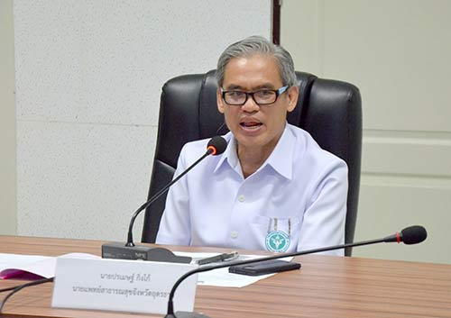

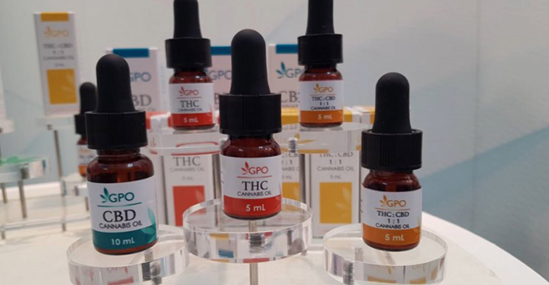

การประชุมคณะกรรมการพัฒนาระบบบริการ การใช้สมุนไพรกัญชาและกัญชง ทางการแพทย์ เขตสุขภาพที่ ๘
ครั้งที่ ๑/๒๕๖๓
วันที่ ๑๘ พฤศจิกายน ๒๕๖๒ เวลา ๑๓.๐๐ – ๑๖.๓๐ น.
ณ ห้อง ประชุมรวงผึ้ง ชั้น ๕ สำนักงานเขตสุขภาพที่ ๘
โดย นพ.ปรเมษฐ์ กิ่งโก้
นายแพทย์สาธารณสุขจังหวัดอุดรธานี
ประธาน Service plan สาขาการใช้สมุนไพรกัญชาและกัญชงทางการแพทย์
เขตสุขภาพที่ ๘

Slide 2
วาระที่ ๑ เรื่องประธานแจ้งที่ประชุมทราบ(โดย นพ.ปรเมษฐ์ กิ่งโก้ ประธานในที่ประชุม)
๑.๑ นโยบายกัญชาทางการแพทย์ ตามแผนพัฒนาระบบริการสุขภาพ และเป้าหมายของกระทรวงฯ และเขตสุขภาพที่ ๘ ในปีงบประมาณ ๒๕๖๓ .....................................................................................................................
๑.๒ ตัวชี้วัดกัญชาทางการแพทย์ (โดย เลขานุการฯ)
........................................................
วาระที่ ๒ รับรองรายงานการประชุม
…...ไม่มี เนื่องจากเป็นการประชุม ครั้งแรก...........................................
วาระที่ ๓ เรื่องสืบเนื่อง
๓.๑ ผลการดำเนินงานการให้บริการคลินิกกัญชาทางการแพทย์ รพ.อุดรธานี
(โดย ภก.ดำรงค์เกียรติ ตั้งเจริญ/ผู้แทน) ................................................
๓.๒ ผลการดำเนินงานการให้บริการคลินิกกัญชาทางการแพทย์ รพ.พระอาจารย์ฝั้น อาจาโร (โดย ภก.ศศิพงศ์ ทิพย์รัชดาพร/ผู้แทน) ...........................................................................................
๓.๓ ผลการดำเนินงานการให้บริการคลินิกกัญชาทางการแพทย์ รพ.ห้วยเกิ้ง (โดย ภก.ศักดิ์ชาย ขัติยา/ผู้แทน) ...............................................................

Slide 3
วาระที่ ๓ เรื่องสืบเนื่อง
๓.๔ สถานการณ์กัญชาทางการแพทย์ ในเขตสุขภาพที่ ๘
๑. จังหวัดอุดรธานี (ภก.มะโนตร์ นาคะวัจนะ) ข้อมูล กัญชาทางการแพทย์ จังหวัดอุดรธานี โดย ภก.มะโนตร์ นาคะวัจนะ.pptx
๒. จังหวัดสกลนคร (โดย ผู้แทน สสจ.สกลนคร)
๓. จังหวัดนครพนม (โดย ผู้แทน สสจ.)
๔. จังหวัดเลย (โดย ผู้แทน สสจ.)
๕. จังหวัดหนองคาย (โดย ผู้แทน สสจ.)
๖. จังหวัดบึงกาฬ (โดย ผู้แทน สสจ.)
๗. จังหวัดหนองบัวลำภู (โดย ผู้แทน สสจ.) NBLP_กัญชา_นำเสนอเขต 17-Nov-62.pptx
๘. การดำเนินงานกัญชาทางการแพทย์ของศูนย์วิทยาศาสตร์การแพทย์ที่ 8 อุดรธานี 81968_การดำเนินการกัญชาทางการแพทย์ศูนย์วิทย.pdf
วาระที่ ๔ เรื่องพิจารณา
๔.๑. เป้าหมายของ Service plan กัญชาฯ เขตสุขภาพที่ ๘ ในปี ๒๕๖๓
มาตรการ | เป้าหมายกระทรวงฯ | เป้าหมายของเขตสุขภาพที่ ๘
มาตรการ สนับสนุนการเข้าถึงบริการคลินิกกัญชาทางการแพทย์ | คลินิกกัญชาฯ เขตสุขภาพละ 1 แห่ง | .............................................................. .............................................................. ..............................................................
มาตรการ สนับสนุนการปลูกกัญชาเพื่อประโยชน์ทางการแพทย์ | - | .............................................................. ............................................................... ...............................................................
มาตรการ ส่งเสริมการศึกษาและวิจัยกัญชาทางการแพทย์ | - | ............................................................... ...............................................................

Slide 4
๔.๒. แผนงาน/ กิจกรรม/โครงการที่จะพัฒนาต่อในภาพเขต /แหล่งงบฯ
..........................................................................................................................................................
.........................................................................................................................................................
วาระที่ ๕ เรื่องอื่น ๆ
๕.๑ ทบทวนคำสั่งคณะกรรมการเขตสุขภาพที่ ๘ ที่ ๔๓๓/๒๕๖๒ เรื่องแต่งตั้งคณะกรรมการพัฒนาระบบบริการ การใช้สมุนไพร กัญชาและกัญชงทางการแพทย์ เขตสุขภาพที่ ๘
(โดย นางสาวรัชดา สุขผึ้ง/ภญ.นิตยา ศิริรัตน์ไพบูลย์)
คำสั่งเดิม ๔๓๓/๒๕๖๒ คำสั่งกัญชา เขต 8 ๔๓๓ ๒๕๖๒ เดิม.pdf
ร่างเพื่อเสนอที่ประชุม (ร่าง)คำสั่งกัญชา 63.docx
๕.๒ .................... ...............................................................................................

